Slide 1
웹 서버와 웹 클라이언트

Slide 2
서버와 클라이언트

Slide 3
서버 (Server) : 제공자
클라이언트 (Client) : 고객

Slide 4


서비스 요청
서비스 제공

Slide 5
웹 브라우저
(web browser)

Slide 6
browse
:둘러보다, 훑어보다

Slide 7
browser
:둘러보는 행위자
:훑어보는 행위자

Slide 8

웹 브라우저
: 웹 페이지를
훑어보는 프로그램
: 웹 페이지를
열어주는 프로그램
크롬 브라우저

Slide 9
웹 서버와 웹 클라이언트

Slide 10
서비스 요청
서비스 제공
크롬 브라우저

Slide 11
우리가 인터넷을 한다는 것은
브라우저(크롬, 익스플로러)를
이용하여 서버 컴퓨터에 저장된
웹페이지를 요청하고
읽어들이는 것입니다.

Slide 12
http://www.hello.com/index.html
www.hello.com의 index.html 파일을 요청합니다.
index.html 파일 받으세요
크롬 브라우저

Slide 13
사실 컴퓨터의
모든 데이터는 숫자이기 때문에
클라이언트가 www.hello.com의
정보를 요청한다고
이것만으로 어떻게 찾습니까?

Slide 14
www.hello.com은
원래
IP주소를 글자로 바꾼것일 뿐입니다.
사용자가 IP주소를 외워서
사용하려고 한다면
얼마나 불편할까요?

Slide 15
WWW.NAVER.COM 대신에
아이피 주소 123.223.545.245를 이용하여 접속하려고 한다면
얼마나 불편할까요?

Slide 16
좀 더 자세히

Slide 17
http://192.168.155.230/index.html
자세한 의미는?
index.html 파일 받아라
크롬 브라우저

Slide 18
http://192.168.155.230/index.html
Hyper Text Transfer Protocol을 사용하여
IP주소 192.168.155.230 에 접속하여 index.html 파일을 요청한다.

Slide 19
DNS
(Domain Name System)

Slide 20
특정 컴퓨터의 주소를 찾기 위해,
사람이 이해하기 쉬운 도메인 이름을
숫자로 된 식별 번호로 변환해 준다.
DNS서버가 이 역할을 합니다.

Slide 21
http://www.helloworld.com/index.html
을 아래와 같이 변환해줍니다.
http://192.168.155.230/index.html

Slide 22
이전에 웹 호스팅했던
홈페이지를 생각해본다면…

Slide 23
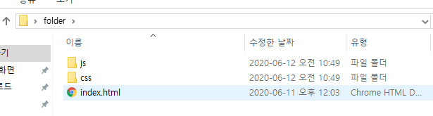
http://fortpower.dothome.co.kr
요청을 보내면..
서버 컴퓨터가
내부에 파일을 찾아서
응답해줌
크롬 브라우저

Slide 24
통합 예약 시스템도…

Slide 25
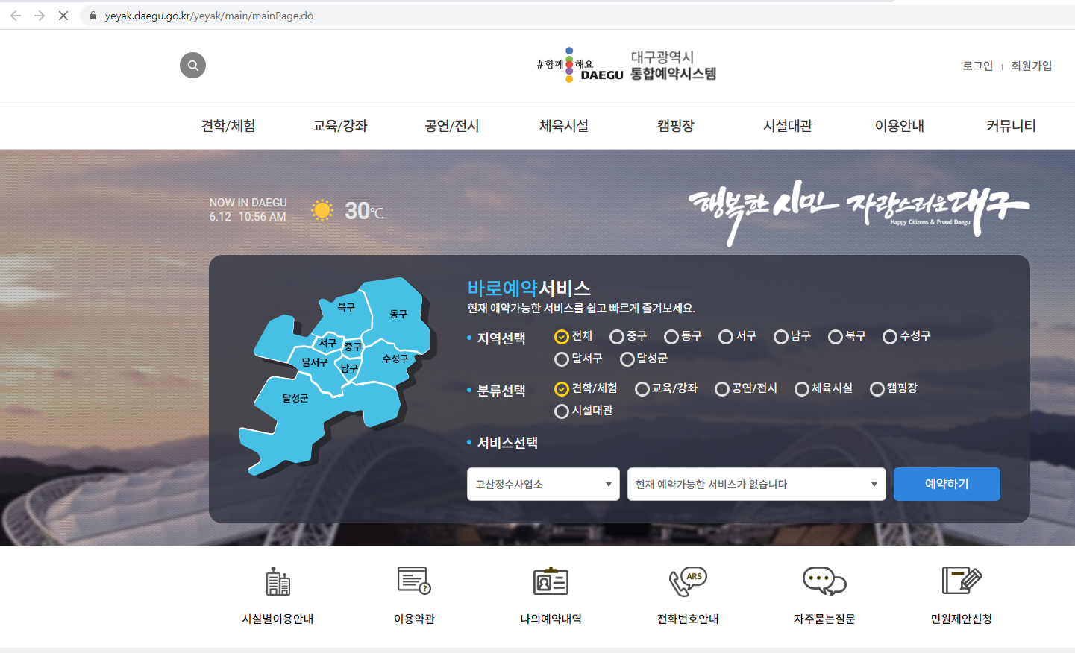

Slide 26

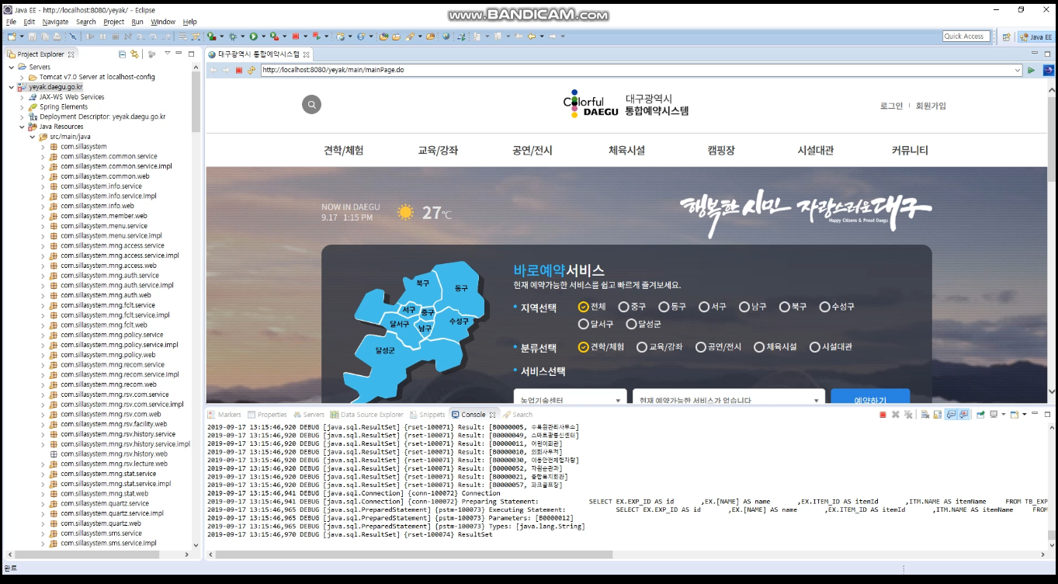


https://yeyak.daegu.go.kr
서버는 아파치 톰캣
사용자
XXX시스템 서버 컴퓨터

Slide 27
간편하게 서버를
설치할 수 있는 AutoSet을
사용할수 있습니다.

Slide 28


Slide 29
끝

